Slide 1
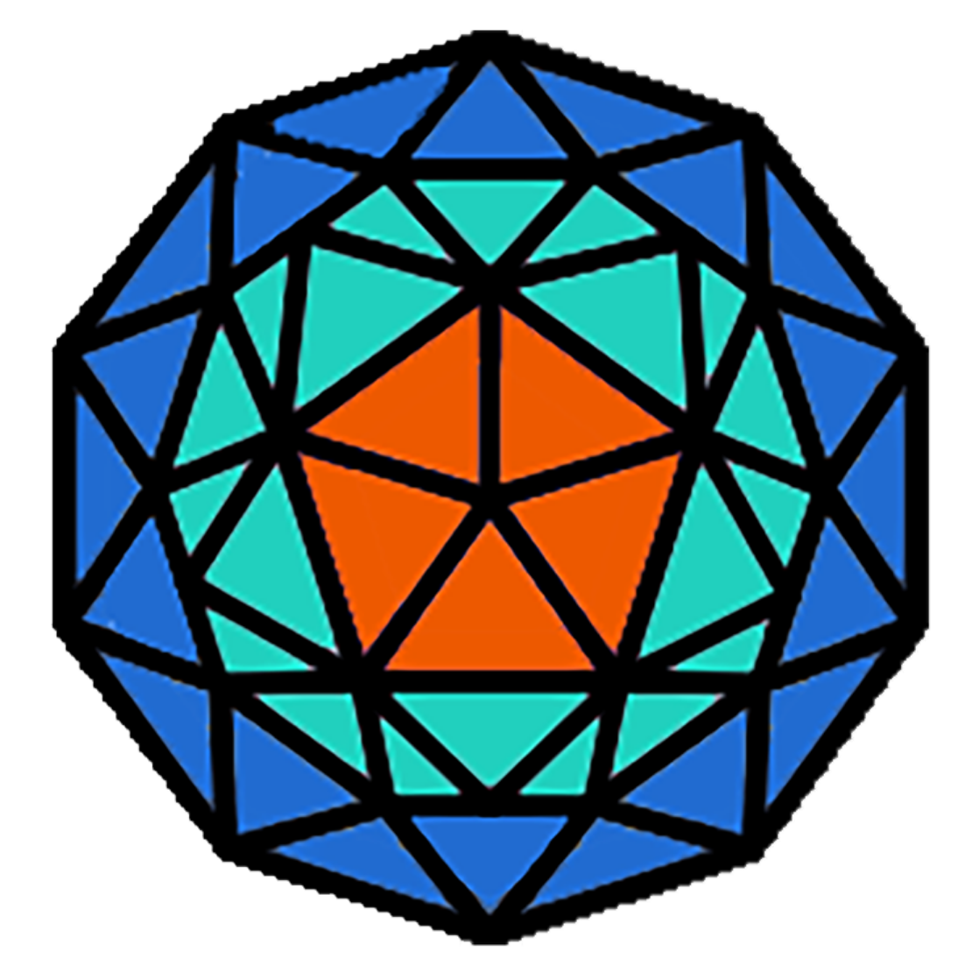
MINIMIND · 从 0 开始训练的大模型
3 块钱、2 小时，
从 0 训出 64M 模型
读懂每一行代码，就读懂了现代大模型的核心机制
MiniMind
Apache 2.0 开源 · 全部核心算法由 PyTorch 原生实现
GitHub · HuggingFace · ModelScope
本页数字与素材来源：MiniMind 官方仓库
Notes:
这一页先给三个数字。三块钱、两小时，就能从零训练出一个六千四百万参数的语言模型，这就是 MiniMind。它把一个大模型从结构到训练链路完整地摊开，所有核心算法都用 PyTorch 原生实现，全部开源。接下来的讲解分两段：先认识这个项目，再钻进它内部，把 Transformer 那一层到底怎么算，一行一行看清楚。

Slide 2
为什么要自己从 0 训一个
1
百亿参数的大模型，连部署都遥不可及
2
封装接口用十几行就完成全流程，也把底层实现隔开了
3
大量付费课程用一知半解的讲解包装 AI 教程
用乐高自己拼出一架飞机，远比坐在头等舱里飞行更让人兴奋
理解从每一行代码开始——亲手从 0 训练一个极小的语言模型
引文与三条现状均出自 MiniMind 项目 README 的「项目介绍」
Notes:
为什么要有这样一个项目？因为今天的大模型动辄数百亿参数，对个人设备来说连部署都遥不可及。而 transformers、trl、peft 这些框架，用十几行代码就能跑完加载模型、加载数据、推理和强化学习的全流程，方便，却也在开发者和底层实现之间竖起一道墙。再加上网上大量一知半解的付费教程，想真正弄懂内部机制反而更难。作者在这里说了一句很实在的话：用乐高自己拼出一架飞机，远比坐在头等舱里飞行更让人兴奋。所以这个项目的起点，是从每一行代码开始，亲手从零训练一个极小的语言模型。

Slide 3
MiniMind 全景：一个项目摊开的四件事
结构代码
训练链路
数据
推理与部署
Dense 与 MoE
双版本，对齐 Qwen3
从 Pretrain 到
Agentic RL 全流程
收集、蒸馏、清洗、
去重后的开源数据集
OpenAI 协议服务端
与 Streamlit WebUI
模型
参数量
层数
d_model
KV / Q 头
说明
minimind-3
64M
8
768
4 / 8
Dense，当前主线版本
minimind-3-moe
198M-A64M
8
768
4 / 8
4 experts / top-1 路由
minimind2
104M
16
768
2 / 8
历史版本
minimind2-small
26M
8
512
2 / 8
历史版本
配置数据来源：MiniMind README「模型」章节的模型参数表
Notes:
MiniMind 摊开来看是四件事。第一件是结构代码，Dense 和 MoE 两个版本，主线对齐 Qwen3 生态。第二件是训练链路，从预训练、监督微调、LoRA，一路到人类反馈、AI 反馈和智能体强化学习。第三件是数据，覆盖收集、蒸馏、清洗、去重的全阶段开源数据集。第四件是推理与部署，兼容 transformers、llama.cpp、vllm、ollama，还自带一个 OpenAI 协议的服务端。下面这张表是模型家族的配置：主线 minimind-3 是六千四百万参数、八层、宽度七百六十八；MoE 版本总参数一亿九千八百万，但每个 token 只激活六千四百万。

Slide 4
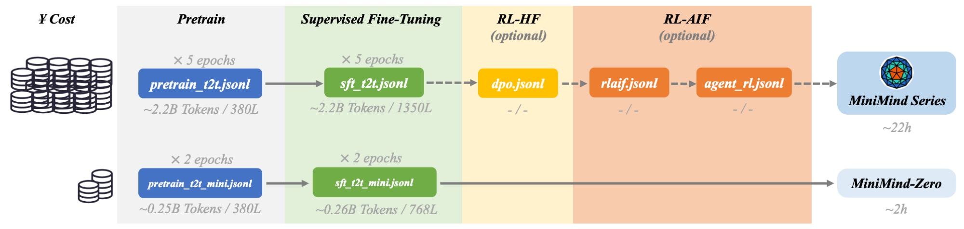
训练链路与成本：从 Pretrain 到 Agentic RL
Pretrain
SFT
LoRA
DPO
PPO / GRPO
Agentic RL
上排深色为必做阶段，浅色三段为可选；另有一条知识蒸馏支线，用大模型的输出去教小模型
Pretrain 学会语言 → SFT 学会对话 → LoRA 低成本微调
DPO 用人类偏好对齐 · PPO / GRPO / CISPO 用 AI 反馈对齐 · Agentic RL 多轮工具调用
mini 组合（pretrain_t2t_mini + sft_t2t_mini）≈ 2 小时、≈ 3 元；完整组合 ≈ 22 小时 来源：MiniMind README
Notes:
训练一个模型要走几步？深色的前三段是必做的：预训练让它先学会语言，监督微调让它学会对话格式，LoRA 做低成本微调。浅色的后三段是可选支线：用人类偏好对齐，用 AI 反馈和可验证奖励对齐，最后是智能体强化学习，把模型放进多轮工具调用的环境里。还有一条知识蒸馏支线，用大模型的输出去教小模型。成本上有个很有说服力的对照：只跑 mini 组合的预训练和监督微调，单张三零九零大约两小时、约三块钱，就能得到一个能对话的 Zero 模型；完整组合大约二十二小时。

Slide 5
PART 2 · 内核
从项目到内核
8 层 Transformer，进出都是 768 维
一次前向传播里，张量进出 8 层 始终是 (32, 340, 768)
形状守恒，内容精炼——变的只是每个位置读懂了多少上下文
接下来每一处机制，都用「我爱」→「我爱天空」这一条例子验算一次
全篇代码锚点统一指向 model/model_minimind.py
Notes:
项目部分到这里。接下来换个视角，从外面走进内核。整段讲解你只需要记住一句话：八层 Transformer，进出的形状完全一样，变的只是内容。后面每一处机制，我们都用「我爱」到「我爱天空」这一条具体例子来验算一次，全篇的代码锚点都指向 model_minimind.py 这个文件。

Slide 6
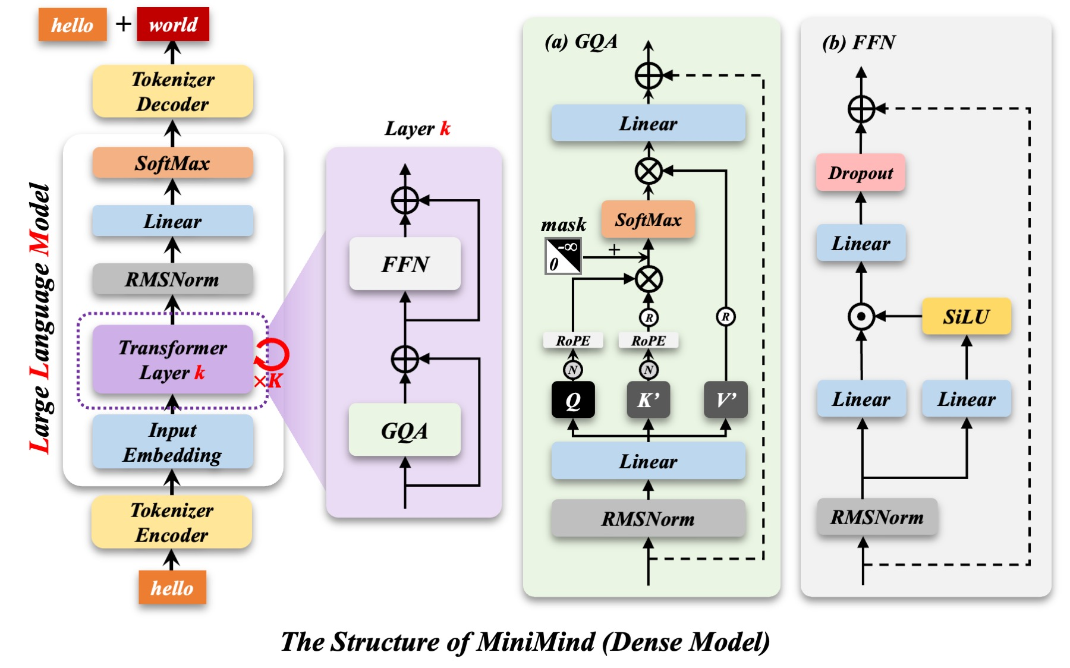
全局地图：一次前向传播的完整旅程
1
Tokenizer Encoder
「我爱」→ id 序列 [BOS, 我, 爱]，形状 (1, 3)
2
Embedding 查表
(1, 3) → (1, 3, 768)，每个 id 换成 768 维向量
3
8 × Transformer Layer
注意力交换信息 + FFN 加工知识 + 残差 + 归一化
4
最终 RMSNorm
输出前最后一次归一化，形状不变
5
lm_head
(1, 3, 768) → (1, 3, 6400)，每个位置对 6400 个词打分
MiniMind Dense 模型结构图
左：整体流程｜中：Layer k｜右：GQA 与 FFN
6
SoftMax · Tokenizer Decoder
采样出下一个 token，再解码回文字
代码锚点 MiniMindForCausalLM.forward · model/model_minimind.py
Notes:
先看全局。一句话变成下一个词，要经过六步。第一步，分词器把「我爱」变成 id 序列。第二步，Embedding 查表，把每个 id 换成一个七百六十八维的向量。第三步最关键：八层 Transformer，每层做两件事，注意力让 token 之间交换信息，前馈网络对每个 token 独立加工知识，再加上残差和归一化，走完八层，形状一点没变。第四步，最后一次归一化。第五步，输出头把七百六十八维投影到六千四百维，也就是对词表里的每个词打一个分。最后一步，SoftMax 采样出下一个词，再解码回文字。左边这张就是官方结构图，中间那个紫色面板就是其中一层。

Slide 7
入口 Embedding 与注意力在算什么
注意力让每个 token 环顾全句，从相关处抄一点信息回来更新自己
入口：查表，而不是加权混合
注意力在算什么
nn.Embedding(6400, 768)
是一张可学习的表格，输入 id 就抄出对应的一行
与 lm_head 共享权重，省下约 490 万参数
但位置 5 和位置 300 的「好」查出来一模一样
「小明养了一只猫，它很可爱」
读到「它」时回看上文，发现它指的是「猫」
于是把猫的信息合并进对「它」的理解
Q、K、V 是同一个向量经三个线性层变换出的三重身份
1
2
3
4
生成 Q
生成 K
Q·K 打分
加权求和 V
我想找什么
每个词能提供什么
提问和标签对不对得上
按相关度抄内容
代码锚点 nn.Embedding（201 行）与 Attention.forward（91–134 行）· model/model_minimind.py
Notes:
看两个入口概念。Embedding 就是一张可学习的表格，六千四百行、七百六十八列，输入一个 id，就抄出对应的一行。它跟输出头共享同一份权重，省下大约四百九十万参数。不过这时候的向量还很笨，位置五的「好」和位置三百的「好」查出来一模一样，位置感和关系都还没进来。注意力就是来补这个的。你可以想成读「小明养了一只猫，它很可爱」：读到「它」的时候你会回看上文，发现指的是「猫」，于是把猫的信息合并进对「它」的理解。注意力把这个过程拆成四步：生成 Q 是我想找什么，生成 K 是每个词能提供什么，打分看两者对不对得上，最后按相关度把内容加权抄过来。Q、K、V 其实是同一个向量经过三个线性层变换出的三重身份。

Slide 8
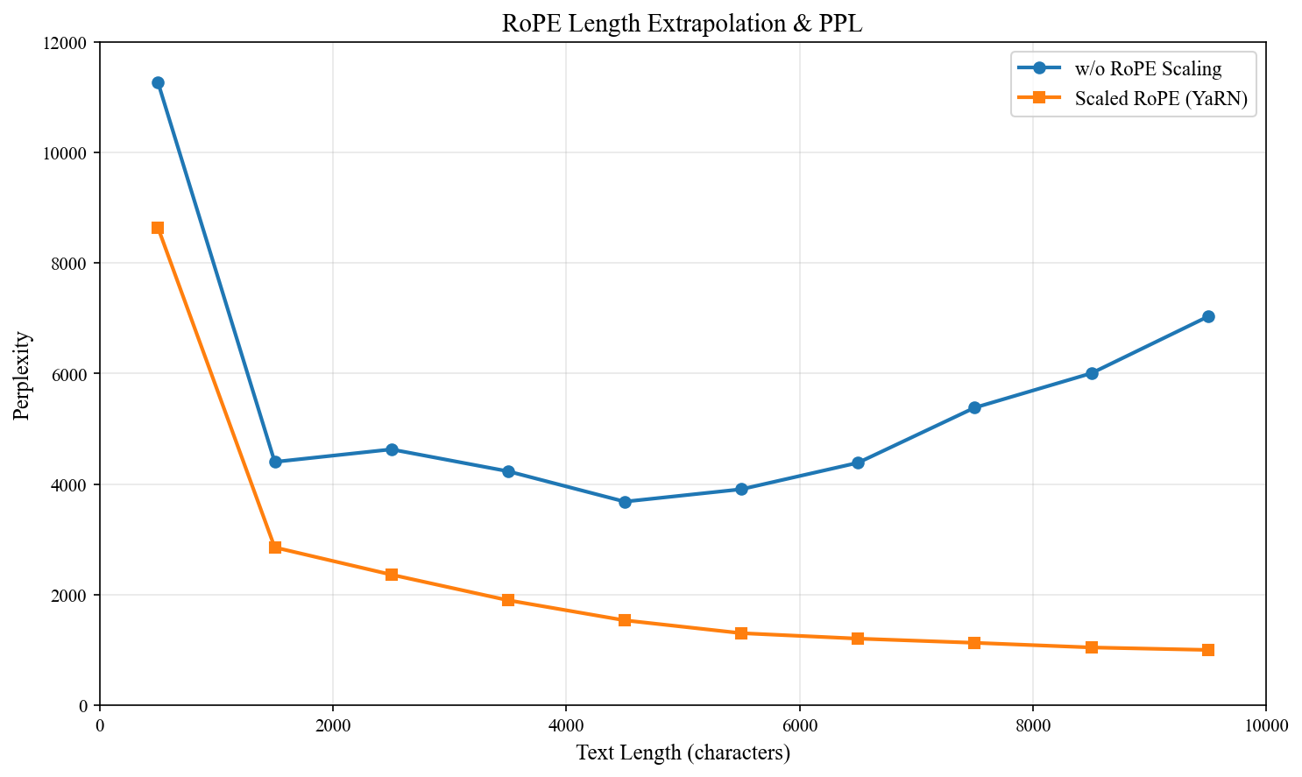
Attention 的三处关键设计
GQA 分组查询
QK-Norm 稳数值
RoPE 旋转位置编码
8 个 Q 头共享 4 组 K/V
每组被 2 个 Q 头共享
打分前用 repeat_kv 补成 8 份
KV 参数与推理缓存双双减半
对切完头的 Q、K 各做一次归一化
V 不做归一化
防止 softmax 饱和，稳住打分区间
把 Q、K 旋转一个与位置成正比的角度
旋转后的点积天然反映相对距离
V 不旋转，cos/sin 表预计算
注意：V' 头顶的符号是复制，不是 RoPE
$$RMSNorm\left(x\right)=w⊙\frac{x}{\sqrt{mean\left(x^{2}\right)+ϵ}}$$
代码锚点 Attention（91–134 行）· repeat_kv（86–89 行）· model_minimind.py ｜ 右侧：官方 RoPE / YaRN 曲线
Notes:
注意力内部有三处设计值得单独讲。第一处是 GQA，八个 Q 头只配四组 K 和 V，每组被两个 Q 头共享，打分前再复制成八份，KV 的参数和推理缓存都省了一半。第二处是 QK-Norm，对切完头的 Q 和 K 各做一次归一化，V 不做，目的是防止打分数值过大、把 SoftMax 推到饱和区。第三处是 RoPE，把 Q 和 K 在平面上旋转一个与位置成正比的角度，旋转之后的点积天然反映相对距离，V 不旋转，余弦和正弦表在初始化时预计算好，不占参数。这里有个容易踩的坑：结构图上 V 头上那个旋转符号，其实是复制，不是 RoPE。左下角这个公式就是 QK-Norm 用到的均方根归一化。右边是官方用 YaRN 做长文本外推的评测曲线。

Slide 9
打分 → 因果掩码 → SoftMax → 加权求和
注意力权重矩阵
打分
1
BOS
我
爱
scores = (xq @ xkᵀ) / √96，形状 (32, 8, 340, 340)
2
因果掩码
BOS
0.9
−∞
−∞
上三角加 −∞，第 i 个 token 只能看它前面的 token
3
SoftMax
我
0.3
0.8
−∞
把每行分数变成总和为 1 的注意力权重
4
加权求和 V
0.1
0.6
0.7
每个 token 的新表示 = 按相关度混合所有人的 V 信息
爱
5
多头合头
查询（行）× 键（列）
上三角是被 −∞ 挡住的未来位置
8 个头各看各的角度，拼起来用 o_proj 融合回 768 维主干
掩码为什么用 −∞ 而不是 0：0 权重不够「死」
−∞ 经 softmax 变成精确的 0，断绝泄露，也让训练能并行算所有位置的 loss
代码锚点 打分 128 行 · mask 129 行 · SoftMax / 加权 126 / 131 行 · o_proj 133 行
Notes:
这四步是注意力的核心计算。先打分，用 Q 乘 K 的转置再除以根号九十六，得到一个三百四十乘三百四十的矩阵，第 i 行第 j 列就是第 i 个 token 对第 j 个 token 的关注原始分。然后是因果掩码，把上三角全部加上负无穷，SoftMax 之后这些位置的权重就精确变成零，第 i 个 token 只能看它前面的 token，不能偷看答案。左边这个三乘三的小矩阵就是「我爱」这个例子的权重，米色格子上写着负无穷，就是被挡住的位置。为什么用负无穷而不是零？因为零权重不够彻底，负无穷经过 SoftMax 会变成精确的零，信息泄露被完全断绝，这也正是训练时能并行算所有位置损失的前提。最后一步是加权求和，用权重去混合所有人的 V 信息。八个头各看各的角度，拼起来再用输出投影融回七百六十八维主干。

Slide 10
FFN 与两个胶水：SwiGLU、残差、RMSNorm
单层参数花在哪
SwiGLU：一行代码就是整张图
注意力是计算热点，FFN 才是参数大头
down_proj(act_fn(gate_proj(x)) * up_proj(x))
up_proj 是内容「我知道了什么」，gate_proj 经 SiLU 是门控
两者逐元素相乘，等于给每个特征维度装一个可学习的开关
形状 768 → 2432 → 768，由 intermediate_size 决定
7.4M
单层参数
两个胶水：残差连接与 RMSNorm
残差先抄一份原始输入，子层加工完再加回去
梯度顺着加号原样流回底层，子层只需学「修正量」
RMSNorm 只除以均方根，不减均值、不带偏置，更快更省
全模型出现三处：每层 2 个 Pre-Norm、QK-Norm、最后 1 个
FFN 前馈网络 76%
注意力等其余 24%
一层只做两件事：x = x + Attention(Norm(x))，然后 x = x + FFN(Norm(x))
代码锚点 FeedForward（136–146 行）· MiniMindBlock.forward（186–194 行）
Notes:
注意力负责谁跟谁有关，前馈网络负责这个内容该怎么理解。SwiGLU 这一行代码就是整张图：一条支路是内容，另一条经过 SiLU 做门控，两者逐元素相乘，等于给每个特征维度装了一个可学习的开关。形状从七百六十八升到两千四百三十二，再降回七百六十八。这里有个反直觉的事实：前馈网络占了单层参数的四分之三还多，左边这个环图里是百分之七十六，比注意力还多，它才是模型的参数大头。再看两个胶水。残差连接先抄一份原始输入，子层加工完再加回去，梯度就能顺着加号原样流回底层，子层也只需要学修正量。RMSNorm 只除以均方根，不减均值也不带偏置，比 LayerNorm 更快更省，全模型出现三处。一层说到底只做两件事：加注意力和加前馈，各自外面套一个归一化。

Slide 11
把一层走一遍，再堆 8 层
输入 x
8 层之外：出口
Norm① input_layernorm
8 层之后一次最终 RMSNorm，lm_head 把 768 投影到 6400
logits 与 labels 错位对齐：第 i 个位置预测第 i+1 个 token
label 为 -100 的位置不计入 loss
self_attn（GQA）
⊕ 加回①
8 层各自在学什么
浅层 1–2：局部语法——搭配、词性、短语边界
中层 3–6：语义——指代消解、句内逻辑
深层 7–8：任务级模式——风格、推理链、输出格式
Norm② post_attention_layernorm
mlp（SwiGLU）
易错点与参数提醒
⊕ 加回②
第二条残差的捷径从 ⊕① 之后引出，不是从最初的输入
词表只影响 embedding 与 lm_head 两处
约 4.9M，占 64M 模型的 8%
输出 → 第 k+1 层
代码锚点 MiniMindBlock.forward（186–194 行）· MiniMindModel.forward（221–232 行）
Notes:
把这一层完整走一遍。输入进来先抄一份残差，接着过第一个归一化，进注意力，然后加回残差，这是第一个加号。关键点在这儿：第二条残差的捷径不是从最初的输入引出，而是从第一个加号之后引出的，两条残差是接力关系，不是并列。接着过第二个归一化，进前馈网络，再加回去，这是第二个加号。八层之后最后一次归一化，输出头把七百六十八维投影到六千四百维，和标签错位对齐，第 i 个位置预测第 i 加一个 token，标签里等于负一百的位置不计损失。八层各自在学什么也有规律：浅层学局部语法，中层学语义，深层学任务级的模式，比如风格和推理链。

Slide 12
从训练到推理：KV Cache 与收束
维度
训练
推理
KV Cache 逐格生长
输入形状
(32, 340) 全序列
每步 (1, 1)
Prefill 3 格
位置切片
RoPE [0 : 340]
RoPE [t-1 : t]
采样「天」4 格
采样「空」5 格
打分阵
(32, 8, 340, 340)
(1, 8, 1, t)
GQA 在缓存上兑现
KV 缓存
不使用
每层攒 (K, V)
缓存的「正本」始终是 4 头版本
cat 发生在 repeat_kv 之前
1024 token 时 GQA 约 12.6 MB
若换成 MHA 则 25.2 MB
掩码
因果 −∞ + padding
无，历史全合法
目标
340 个位置一起算 loss
采样下一个 token
批量推理：左 padding 保证 logits[:, -1] 落在真实 token 上
必须配套 attention_mask——只传 input_ids 是「不报错、只悄悄劣化」的静默 bug
MiniMind 用 64M 参数、约 3 块钱，把这条链路彻底摊开
读懂它的每一行代码，就读懂了现代大模型的核心机制
代码锚点 generate 循环（263–285 行）· KV Cache 拼接（120–123 行）· model/model_minimind.py
Notes:
最后一个问题：训练和推理到底差在哪？训练时一次喂进三百四十个 token 的整句，并行算所有位置的损失，用因果掩码挡住未来，不需要缓存。推理时先用预填充一次吃进整个提示，「我爱」三个 token 并行，缓存就在这里诞生，三格；之后每步只喂一个新 token，生成「天」缓存变四格，生成「空」变五格，历史部分不再重算。缓存的正本始终是四头版本，GQA 的收益就在这里兑现，生成一千零二十四个 token 大约十二点六兆，换成八头的标准多头注意力就要翻倍。还有一个容易踩的坑：批量推理必须用左填充加注意力掩码，只传 input_ids 不会报错，但回答质量会悄悄变差。说到底，MiniMind 用六千四百万参数和大约三块钱，把这条从文字到下一个词的链路彻底摊开，读懂它的每一行代码，你就读懂了现代大模型的核心机制。

